Slide 1





01/23
Waïl Badouli
Vanelle MADA
Oussama Garfa
PROJET
CAPTURE THE FLAG
www.CTF.com

Slide 2
Sommaire
02/23
1
LE CTF?
2
SCÉNARIO D’ATTAQUE
3
INSTALLATION SERVEUR RSYSLOG
4
LOGS GÉNÉRÉS ET RECOMMANDATIONS
5
ANALYSE DES LOGS
6
QUESTIONS CTF

Slide 3
1
CTF ?
03/23
capture the Flag (CTF), capturez un drapeau
compétition de cybersécurité
(apprendre à) résoudre des énigmes et des problèmes de sécurité informatique.
L’objectif est de “capturer le drapeau”,c’est une chaine de caractères,caché dans une partie vulnérable.
Flag { @_Mac_l’attaquant }

Slide 4
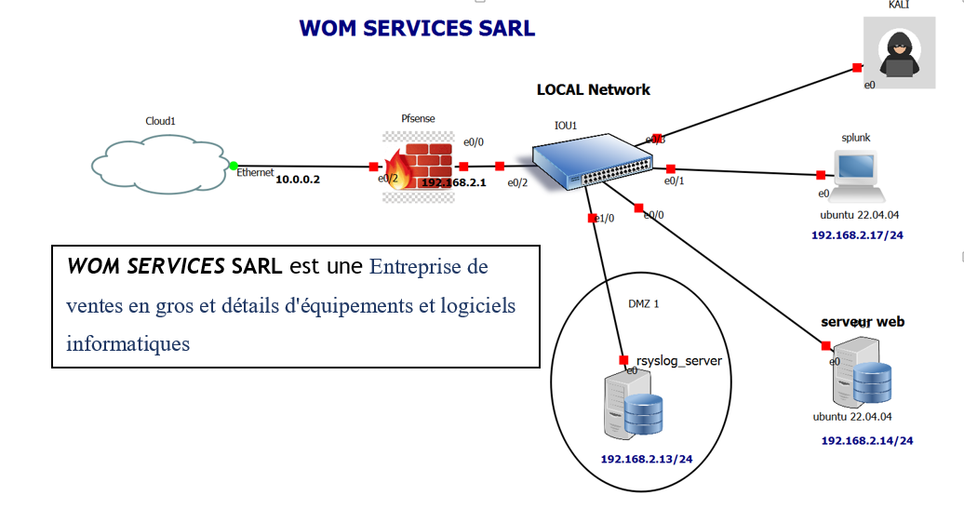
2
SCÉNARIO D’ATTAQUE
04/23
Présentation Toplogie :

Slide 5
2
SCÉNARIO D’ATTAQUE
Phase Intrusion:
05/23
1 :Reconnaissance :
Footprinting (la technologie en place)
2:Scanning Réseau : nmap
3:Obtention d'accès : Attaque Brut Force
4:élévation de privilège : Outil LinPeas , SUID
5:Maintien de l'accès :Planificateur Tache crontab

Slide 6
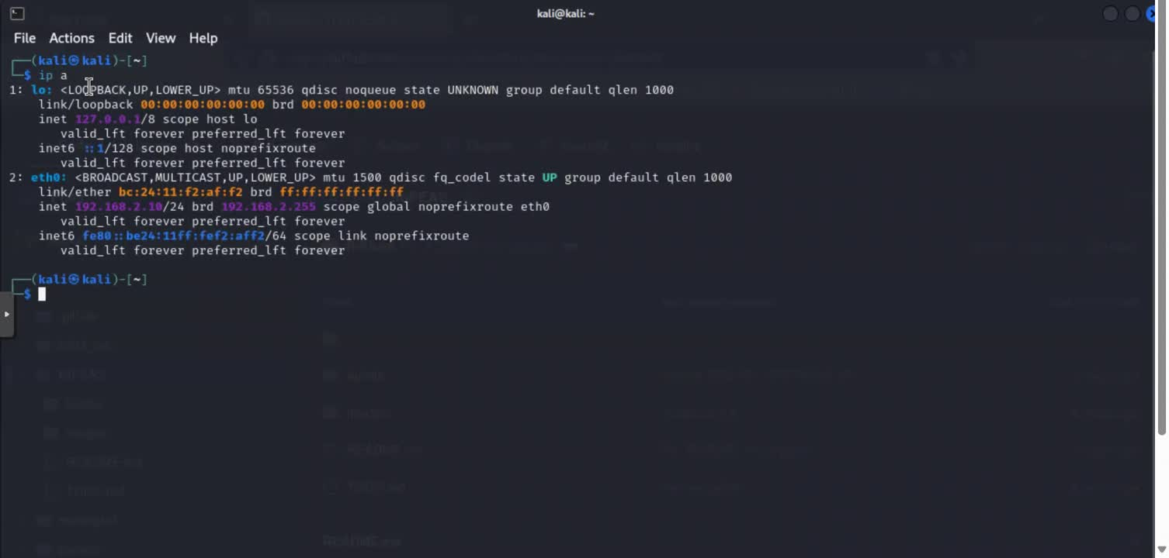
2
SCÉNARIO D’ATTAQUE
Démo sur Kali Linux
06/23

Slide 7
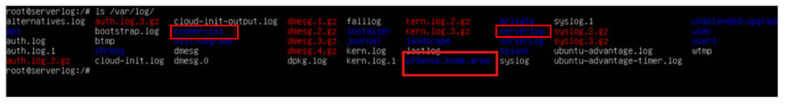
INSTALLATION SERVEUR RSYSLOG
07/23
Sudo apt install rsyslog
installation du service NTP /etc/ntp.conf
Modifier le fichier /etc/rsyslog.conf (client et serveur

Slide 8
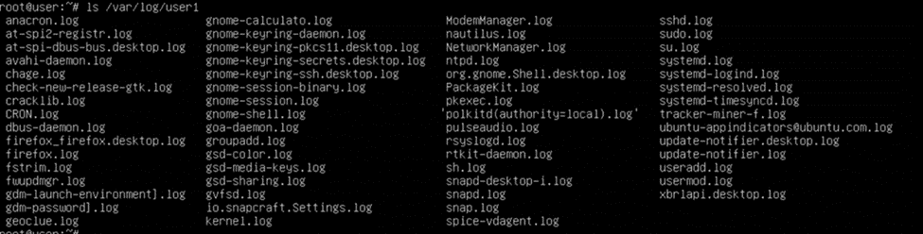
INSTALLATION SERVEUR RSYSLOG
08/23
LOGS DU SPLUNK

Slide 9
LOGS GÉNÉRÉS
09/23
/var/log/commercial/auth.log
/var/log/commercial/crontab.log
/var/log/commercial/sshd.log
/var/log/kern.log
var/log/commercial/sudo.log

Slide 10
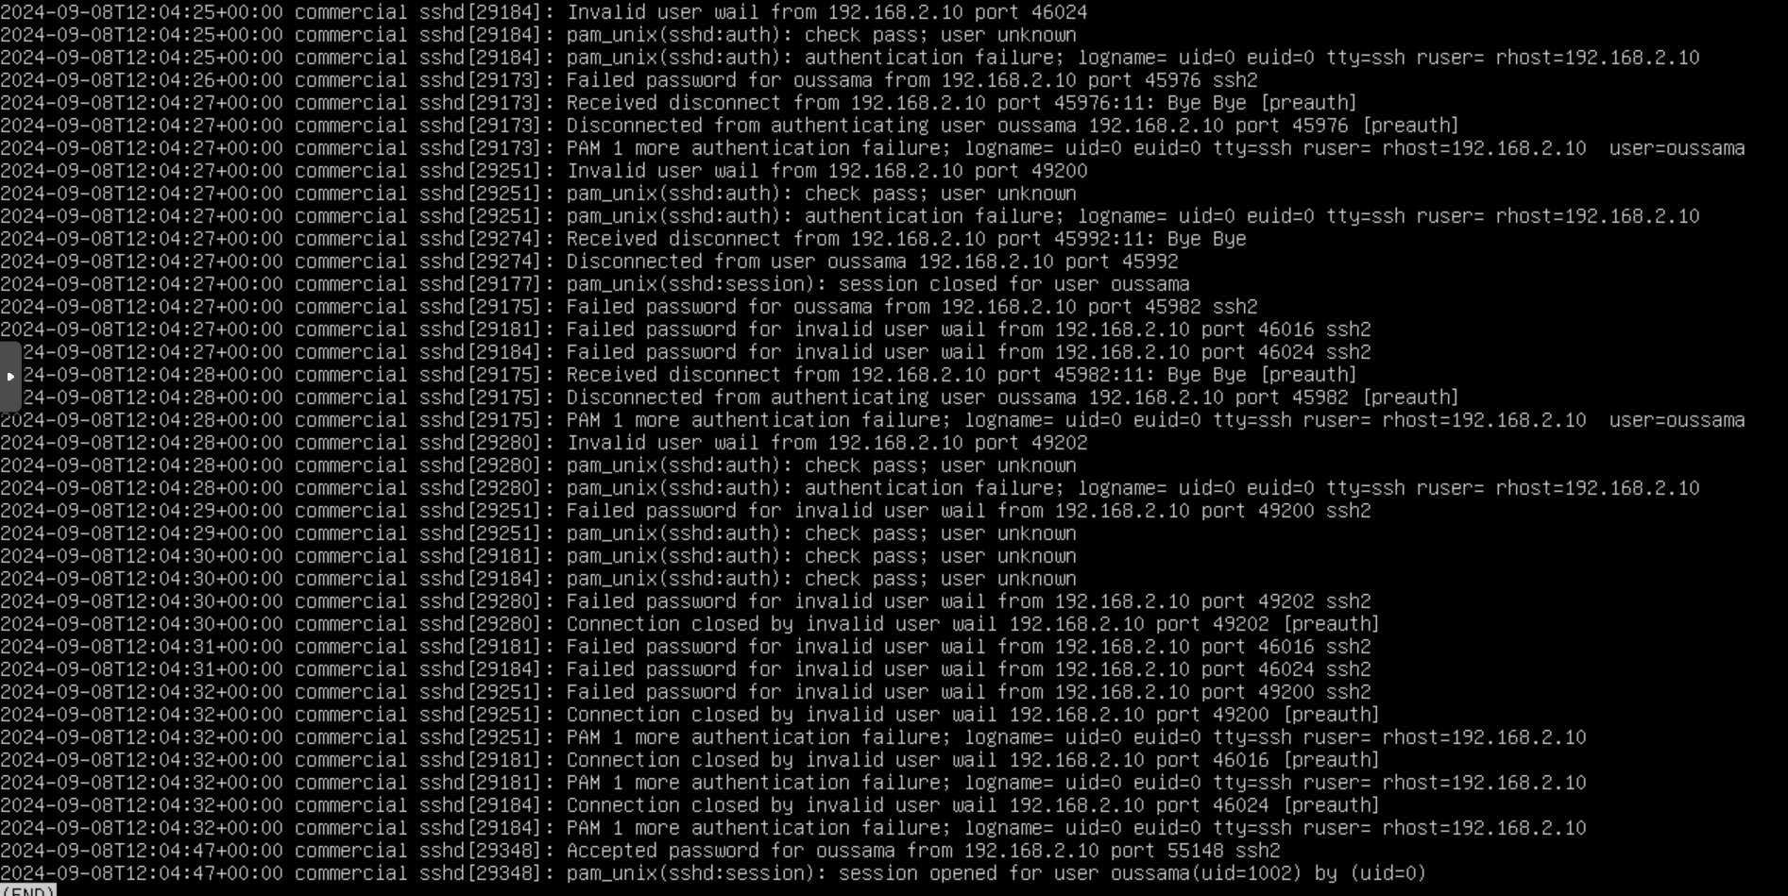
LOGS GÉNÉRÉS: SSHD.LOG
10/23

Slide 11
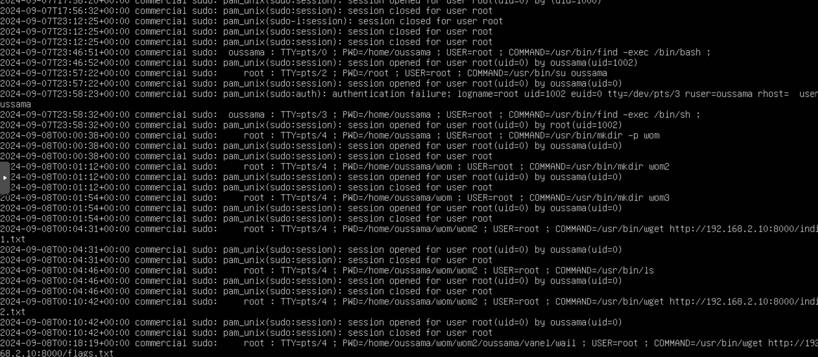
LOGS GÉNÉRÉS: SUDO.LOG
11/23

Slide 12
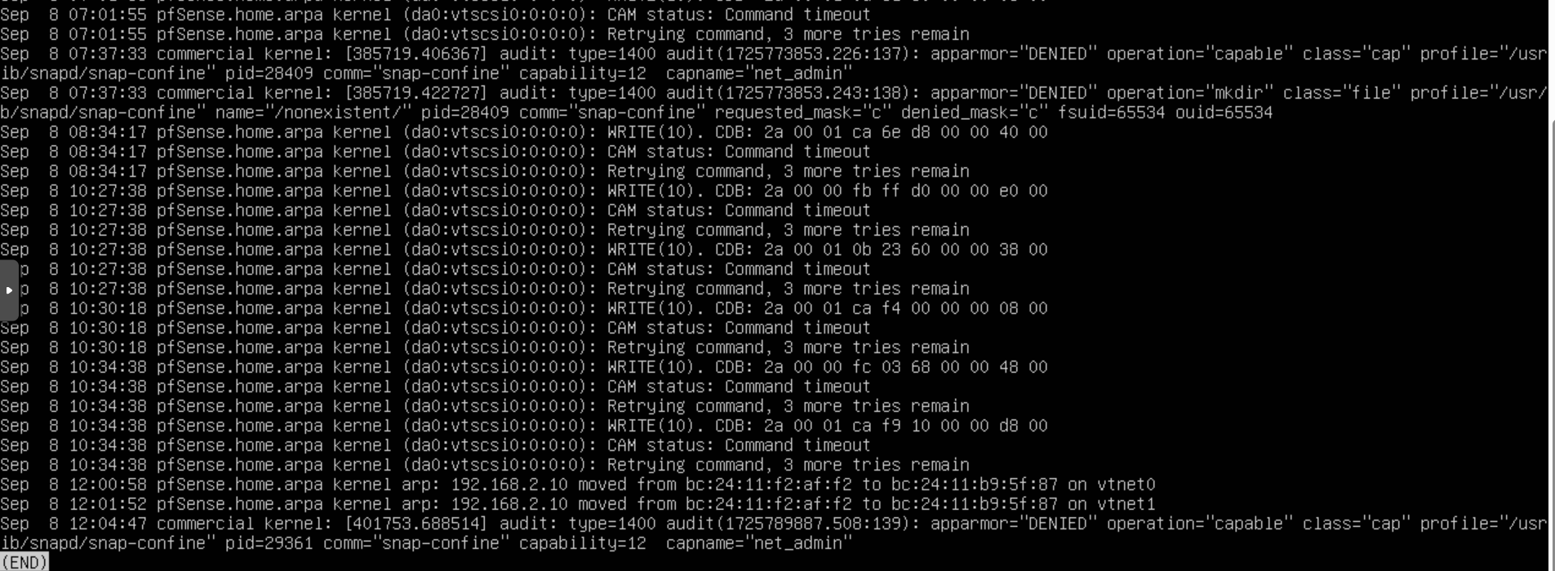
LOGS GÉNÉRÉS: KERN.LOG
12/23

Slide 13
RECOMMANDATIONS
13/23
La mise en place de mécanismes de verrouillage de compte
Un audit régulier des permissions des fichiers et programmes sensibles
L'application rapide des correctifs de sécurité
La mise en place d’une politique de filtrage au niveau du pare-feu PFSENSE
Elaboration d’une approche de sécurité en profondeur

Slide 14
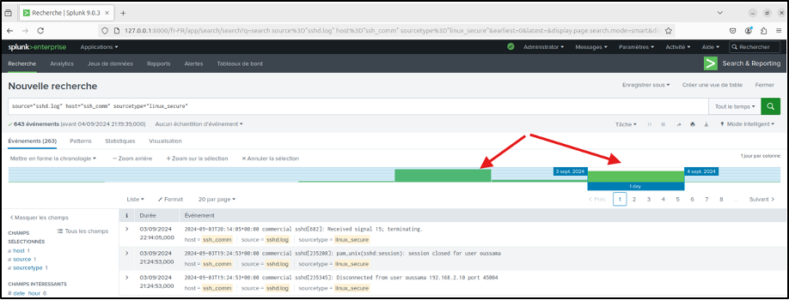
ANALYSE DES LOGS PERTINENTS
14/23
Utilisation de Splunk
Commande d’activation de splint : /opt/splunk/bin/splunk start
Accès à l’interface graphique : http://127.0.0.1:8000

Slide 15
ANALYSE DES LOGS PERTINENTS
15/23
auth.log : Evenements d’authentification (SSH,sudo...)
crontab.log : Activités des tâches planifiées par Cron
ssh.log : Connexions SSH, tentatives d’authentification, erreurs.
kern.log : Messages du noyau Linux, surveillance système et matériel
sudo.log : Journalisation des commandes sudo exécutées

Slide 16
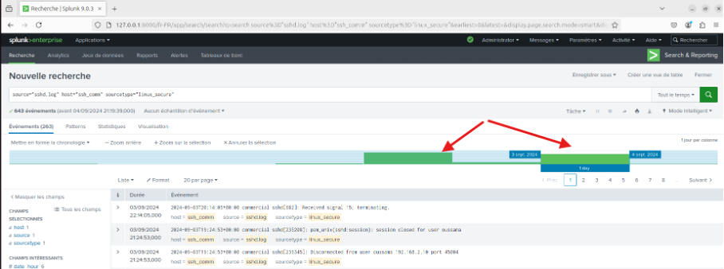
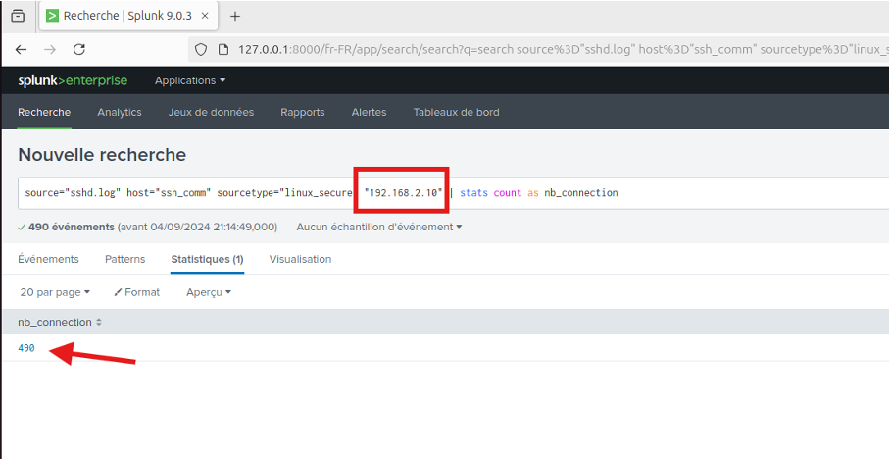
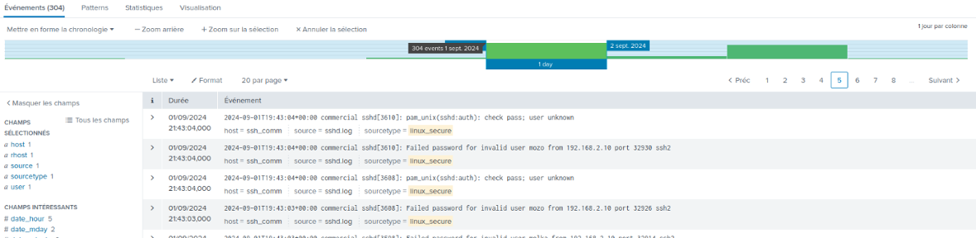
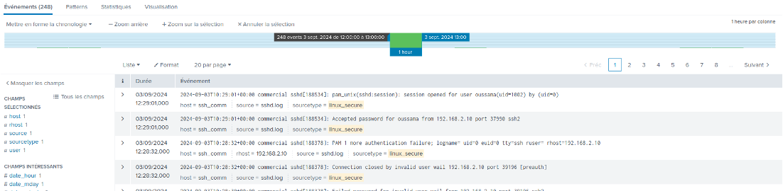
Question 1 : quel action est effectuée par l’attaquant pour s’authentifier ?
16/23

Slide 17
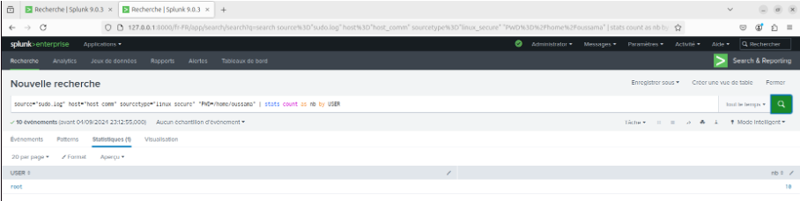
Question 2 : quel est le service utilisé par l’attaquant pour tenter de se connecter ?
QUESTION 3 : Quel est le nom d’utilisateur utilisé par l’attaquant ?
17/23
Nom d’utilisateur : Oussama (confirmé dans sudo.log).
Commande SPL : source="sudo.log" | search user="oussama"

Slide 18
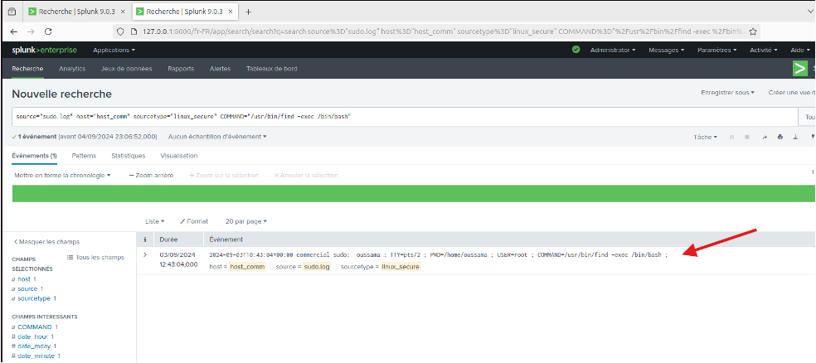
QUESTION 4 : Quel est la technique utilisé pour élever les privilèges ?
18/23
Élévation de privilèges : Commande /usr/bin/find -exec /bin/bash identifiée dans sudo.log.
Recherche via : source="sudo.log" | search sudo exec="/usr/bin/find".

Slide 19
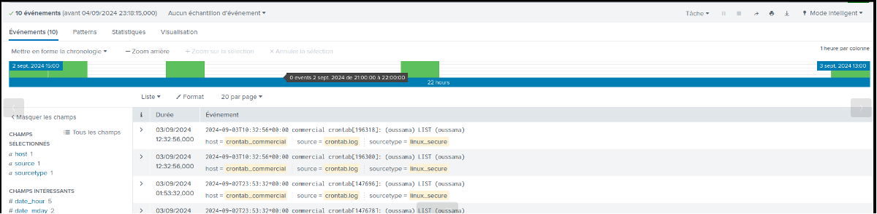
QUESTION 5 : L’attaquant a installé un backdoor, comment s’appelle le type de porte dérobée ?
19/23
Shell Backdoor planifiée via crontab.log pour une exécution récurrente.

Slide 20
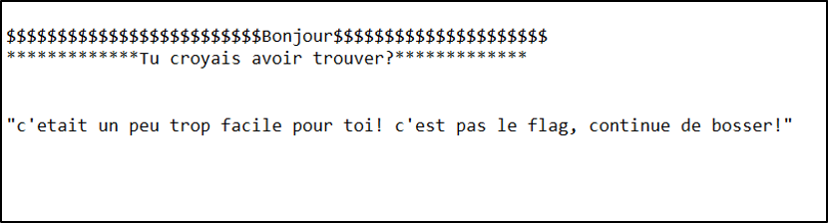
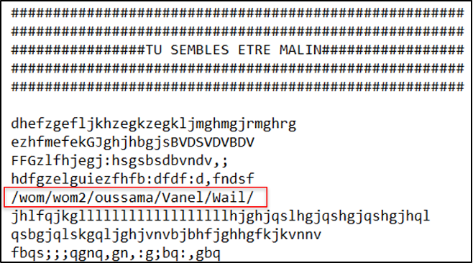
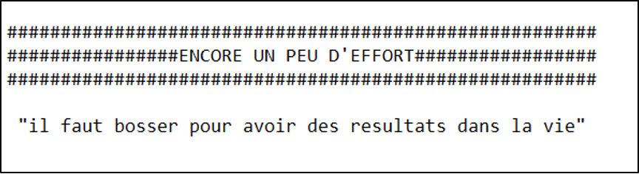
QUESTION 6 :Trouvez le flag qui contient l’adresse mac de l’attaquant
20/23
Fichier : flag.txt
Fichiers : indice.1.txt indice2.txt

Slide 21
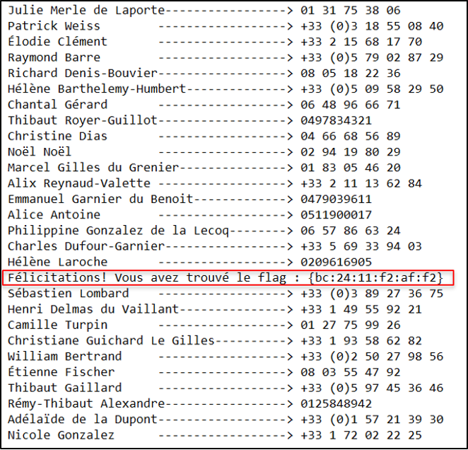
QUESTION 6 :Trouvez le flag qui contient l’adresse mac de l’attaquant
21/23
Fichier : flags.txt

Slide 22
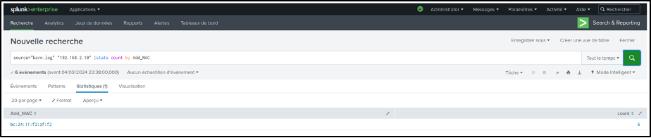
Verification de l’adresse MAC
22/23
Flag retrouvé dans le fichier flag.txt, dans le répertoire /wom1/wom2/oussama/vanelle/waill/CTF.
Adresse MAC de l'attaquant : {bc:24:11:f2:af}.
Vérifiée dans le fichier kern.log avec la commande : source="kern.log" "192.168.2.10" | stats count by Add_MAC.

Slide 23
23/23
MERCI !
Des questions ?

